Slide 1
Обзор разделов Wolfram
Выполнил Нюхалов Денис ИВТ2.3

Slide 2
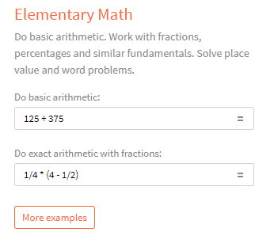
Elementary math
Ориентирован на базовую арифметику и вычисление. По сути включает в себя все операции, которые может проделать калькулятор (сложение, умножение, вычитание, деление, дроби, степень и т.д.)

Slide 3
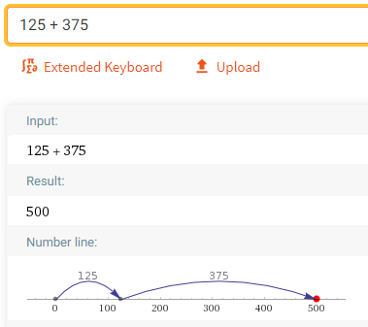
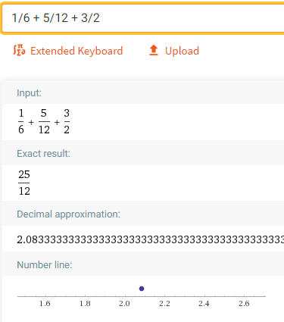
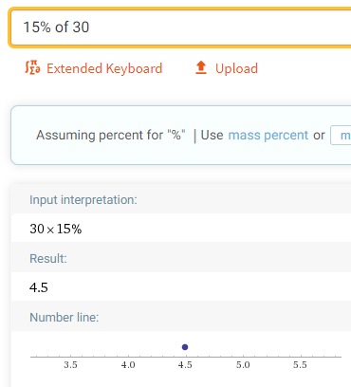
Elementary math: примеры

Slide 4
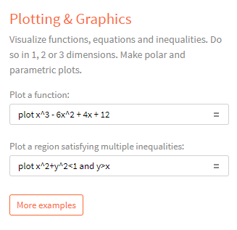
Plotting and graphics
Раздел посвящен визуализации данных при помощи графиков и числовых прямых. Позволяет строить трехмерные графики, графики в полярной системе координат, а также строить графики неравенств и т.п.

Slide 5
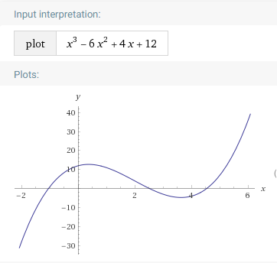
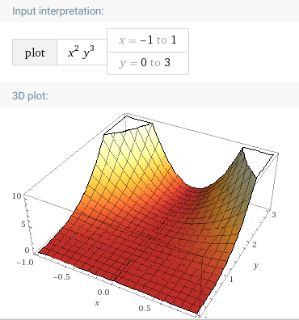
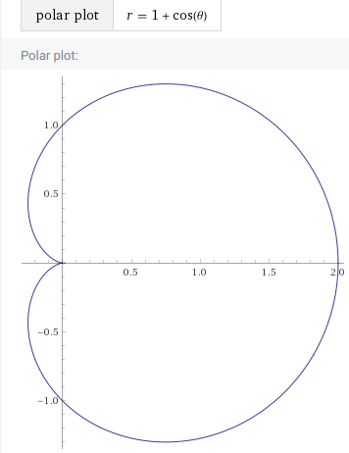
Plotting and graphics: примеры

Slide 6
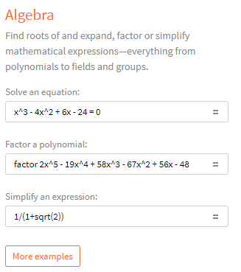
Algebra
Раздел посвящен нахождению корней, разложению или упрощению математических выражений - от полиномов до полей и групп

Slide 7
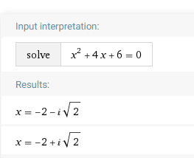
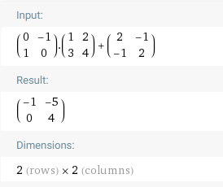
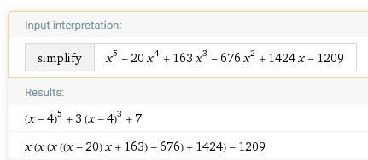
Algebra: примеры

Slide 8
Спасибо за внимание!

